Slide 1
ФДББС шартларында кече яшьтәге балаларга тәрбия һәм белем бирүдә милли-региональ компонентлар куллану
Актаныш муниципаль районы Богады төп гомуми белем бирү мәктәбенең структур бүлекчәсе Богады балалар бакчасы тәрбиячесе Гаянова И.В.

Slide 2
Чыгыш эчтәлеге
Кече яшьтәге балаларга тәрбия һәм белем бирүдә милли-региональ компонентлар куллануны планлаштырганда белем бирү өлкәләре, максатлар, предметлы танып белү үзәге;
эш юнәлешләре,укыту методик комплекты;
Балалар бакчасында милли тәрбия бирү системасын планлаштырганда оештырылган эшләр;
Балалар бакчасында милли тәрбия бирү системасын планлаштырганда балалар белән эшчәнлек;
Балалар бакчасында милли тәрбия бирү системасын планлаштыруда җәмәгатьчелек һәм мәктәп белән эш;

Slide 3
Төп белем бирү программасы:

Slide 4
Вариатив өлешне(40%) төзегәндә исәпкә алынды:
этник-мәдәни ихтыяҗлар, милли төбәк үзенчәлекләре «Туган якны өйрәнәбез»
мәгариф оешмасының мәнфәгатьләре
«Инглиз теле түгәрәге» (мәктәпкәчә әзерлек )
ата-аналарның сорау-тәкъдимнәре «Әкиятләр илендә уйный –уйный үсәбез» (кечкенәләр,уртанчылар)
«Курчак театры» (зурлар төркеме)
Хореография түгәрәге (зурлар,мәктәпкәчә әзерлек төркеме)

Slide 5
ФДББС таләпләре белән төп белем бирү программасы
Инвариатив өлеш-60%
Н.Е. Веракса, Т.С. Комарова, М.А. Васильеваларның
“От рождения до школы” ФДББС ка нигезләнеп тулыландырылган инновацион варианттагы якынча мәктәпкәчә гомуми белем бирү программасы
УМК для детей 2-7 лет. «Туган телдә сөйләшәбез» обучение родному (татарскому) языку, Хазратова Ф. В.
УМК «Изучаем русский язык» (Материалы для изучения русского языка татароязычными детьми), Гаффарова С. М.
УМК для детей 6-7 лет«Мәктәпкәчә яшьтәгеләр әлифбасы»,
Шаехова Р. К.
УМК для детей 4-5 лет.

Slide 6
Милли региональ компонент
1. “Региональная программа дошкольного образования .Төбәкнең мәктәпкәчә белем бирү программасы” /Р.К.Шаехова/,2012
2. «Балалар бакчасында әдәп-әхлак тәрбиясе» К.В.Закирова,Р.Ә.Кадыйрова, Г.М.Сафиуллина
3. «Балачак аланы» К.В.Закирова
*белем бирү оешмасы программалары.:
Мәктәпкәчә тәрбиядә иҗат җимешләре.Актаныш 2002 ел.
Балалар бакчасында белем бирү тирәлегендә сюжетлы –рольле уеннар.Актаныш .2006 ел.
Табигать –тәрбия чыганагы.Актаныш.2011ел

Slide 7
Вариатив өлешне планлаштыруда төп эш юнәлешләре:
Предметлы тирәлек оештыру-мини-музей;
Педагогик эшчәнлекне оештыру,камилләштерү.
УМК тәртипләү, куллану,
Ата-аналар белән эшчәнлек;

Slide 8
“Туган якны өйрәнәбез”
Мәктәпкәчә чорда туган телгә мәхәббәт тәрбияләү;
Балаларның төрле милләт халкына мөнәсәбәтен билгеләү;
Милли җанлы шәхес сыйфаты буларак милләтенә,башка милләт халкына булган карашларын формалаштыру;
Туган җирен хөрмәт итүче патриот,мәдәни белемле шәхес тәрбияләү;

Slide 9
Тәрбия һәм белем бирү өлкәләре | Милли мәдәни компонент эшчәнлеге максатлары
Иҗтимагый-коммуникатив үсеш | Халык уеннарын уйнау процессында зурлар һәм яшьтәшләр арасында дуслык мөнәсәбәтләре формалаштыру Сөйләмдә үз халкының кечкенә иҗат формаларын кулланып үз-үзләренә хезмәт күрсәтү, хуҗалык-көнкүреш хезмәтен үзләштерү. Өлкәннәрнең хезмәтенә кызыксыну тәрбияләү, хөрмәтләргә өйрәтү. Районда игенчелек,терлекчелек тармагы турында сөйләшү. Актаныш районы Богады җирлегенең милли-мәдәнияты ,тарихы,гореф-гадәтләре белән таныштыру. Авылыбызның урман,кырлары,казылма байлыклары,чишмәләре турында мәгьлүмат бирү.

Slide 10
Танып-белү үсеше | Милли киемнәр үрнәкләре кулланып сенсор культурасы үстерү Татарстан, Актаныш турында белемнәрен баету, туган як табигате күренешләренә кызыксыну уяту. Богады авылының истәлекле урыннары белән танышу. Мәдәни традицияләрне саклау. Актаныштан чыккан танылган шәхесләр; Бөек Ватан сугышы геройлары. Татарстанның беренче президенты-М.Ш.Шәймиев хезмәтләре.
Сөйләм үсеше | Сөйләмнең бөтен компонентларын үстерү. Туган телнең сөйләм нормалары белән гамәли ия булу. Туган телдә өлкәннәр белән ирекле аралашу. Татар фольклорының үрнәкләре белән таныштыру: әкиятләр, бармак уеннары,юаткычлар һ.б. Җирлектәге эндәшләр, юаткычлар, бәет-мөнәҗәтләр, такмак-такмазалар белән танышу.

Slide 11
Сәнгати-эстетик үсеш | Әйлән-бәйлән халык уеннарын куллану. Татарларның декоратив-.ясалма сәнгатенә кызыксыну формалаштыру; Татар орнаменты белән әйберләрне бизәргә өйрәтү; Богадыда туган,танылган язучылар,шагыйрьләр,җырчы-композиторларны өйрәнү Богады турында җырлар өйрәнү. Җ ирлектә туган җырчылар Азат-Тимершәех,Джон, Робсон Мусиннар, Л.Дәүләтова, И.Кирамов шигърияты белән танышу.
Физик үсеш | Сәләмәтлекнең әһәмиятен аңлату, Үз сәләмәтлегенә һәм якын кешеләрнең сәләмәтлегенә сакчыл караш тәрбияләү Көндәлек тормышта гигиена күнекмәләрен үтәүгә һәм пөхтәлек булдыруга ихтыяҗ формалаштыру. Татар халкының милли уеннарына карата кызыксыну уяту, уеннарның кагыйдәләрен ныгыту.

Slide 12
“Туган якны өйрәнәбез” мини-музее
Милли региональ танып белү үзәге

Slide 13
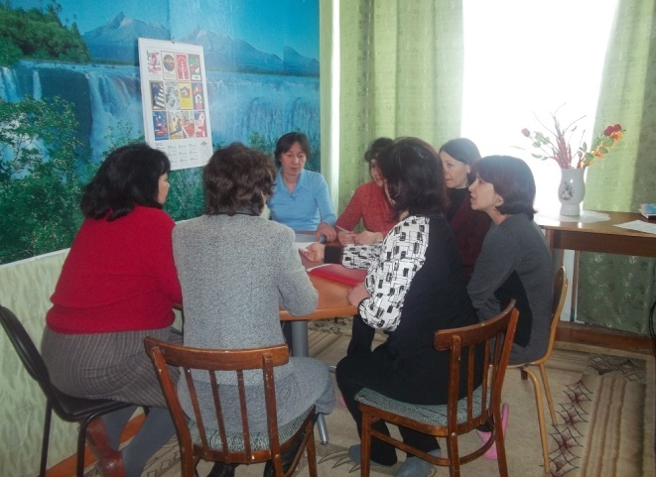
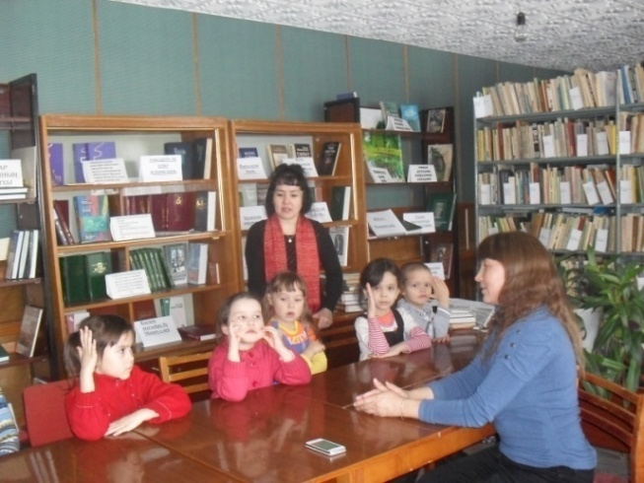
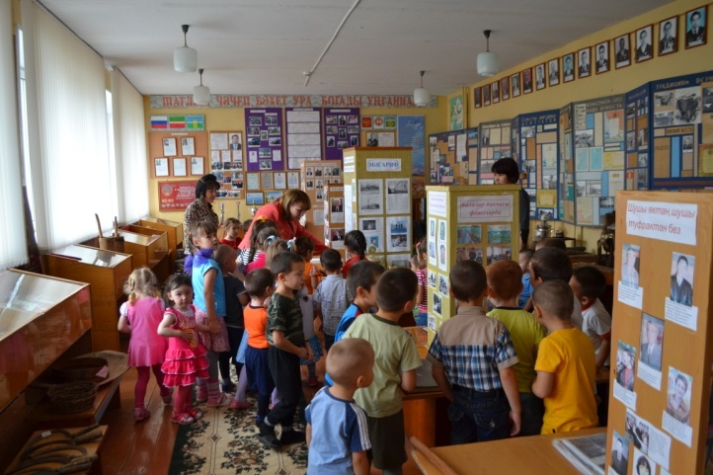
Балалар бакчасында милли тәрбия бирү системасын планлаштыруда җәмәгатьчелек һәм мәктәп белән эш:
укытучылар белән бердәм эш;
киңәшмәләр,түгәрәк өстәлләр,
Мини-конференция,семинарлар;
китапханәләргә максатчан
экскурсияләр;
музейларга сәяхәт:

Slide 14
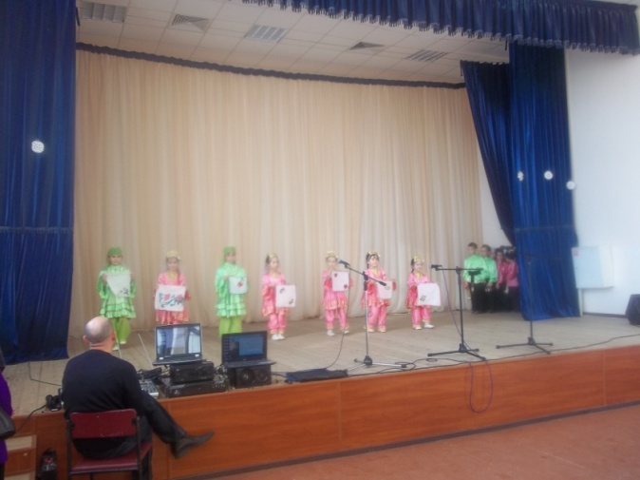
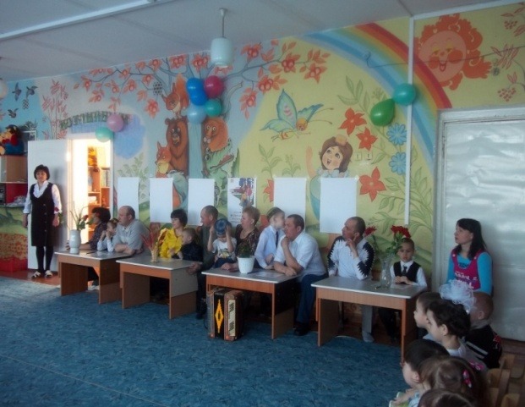
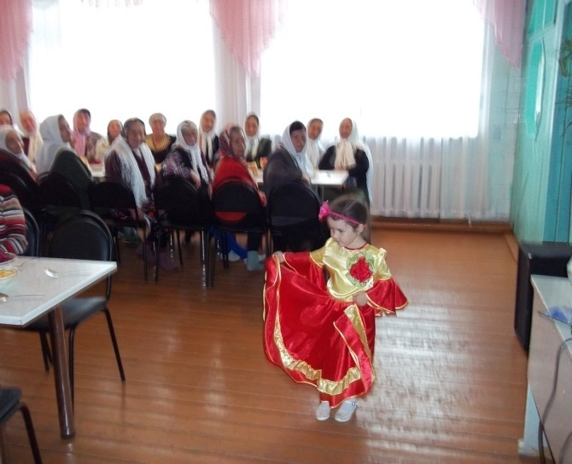
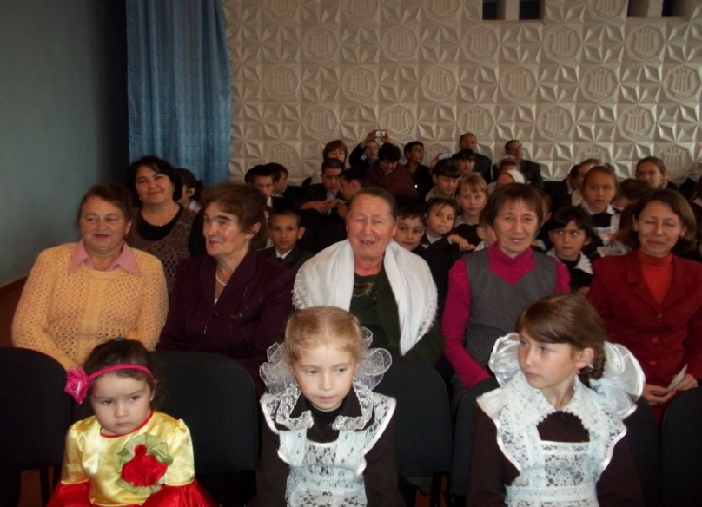
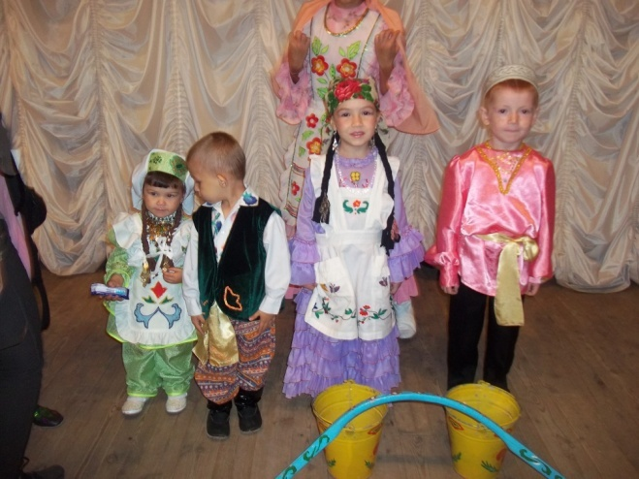
Балалар бакчасында милли тәрбия бирү системасын планлаштырганда балалар белән оештырылган эшләр:
Танылган шәхесләр,якташлар белән очрашулар;
Театраль кичәләр,концертлар;
Бәйрәм,күңел ачулар;
Физик досуг,уеннар.

Slide 15
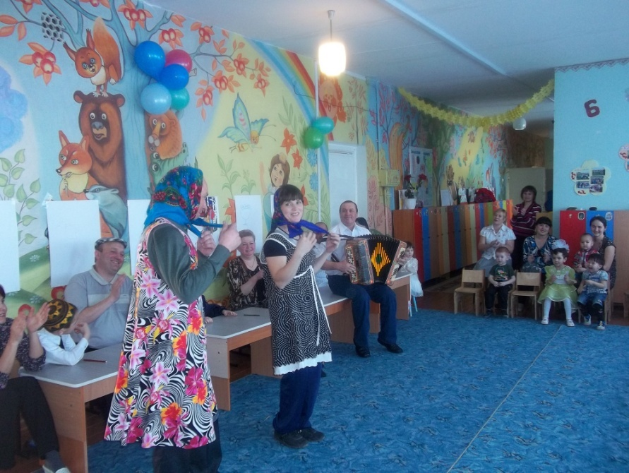
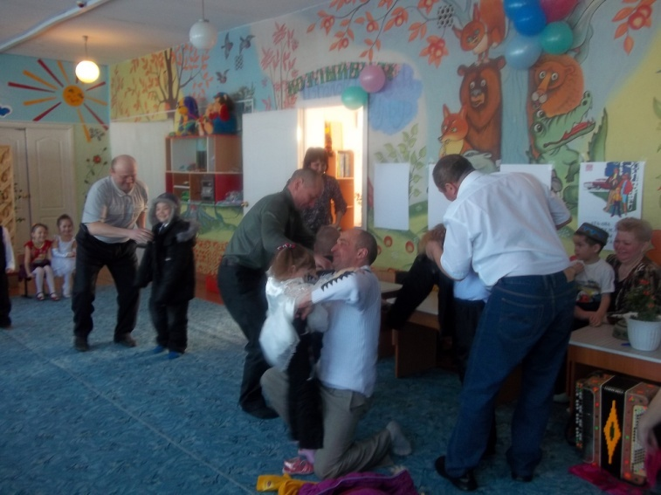
Милли мәдәни эшне планлаштыруда әти-әниләр белән бердәм эшчәнлек
Конкурс-бәйгеләр;
Викторина;
Блиц-турнирлар;
Күңелле эстафеталар;
Күргәзмәләр;

Slide 16
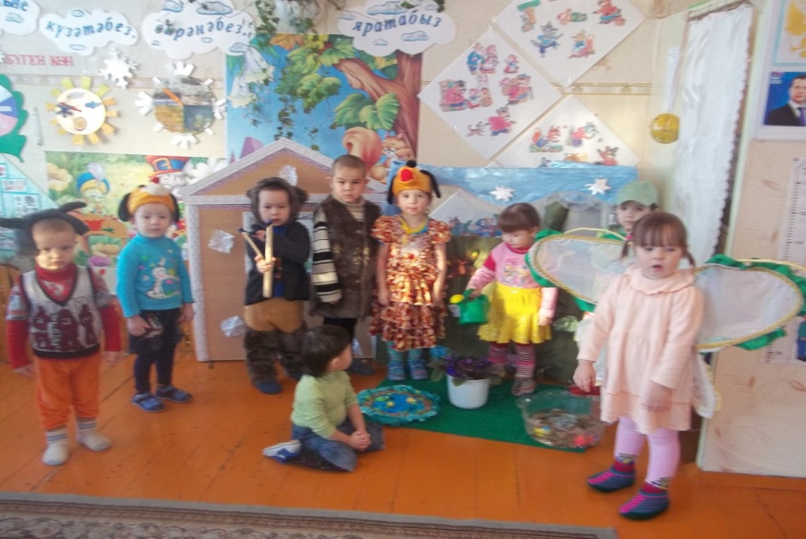
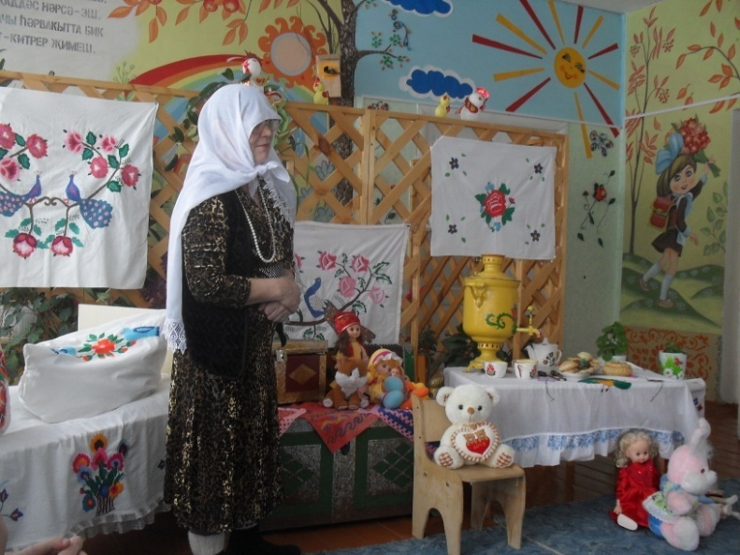
“Әкиятләр илендә уйный-уйный үсәбез”

Slide 17
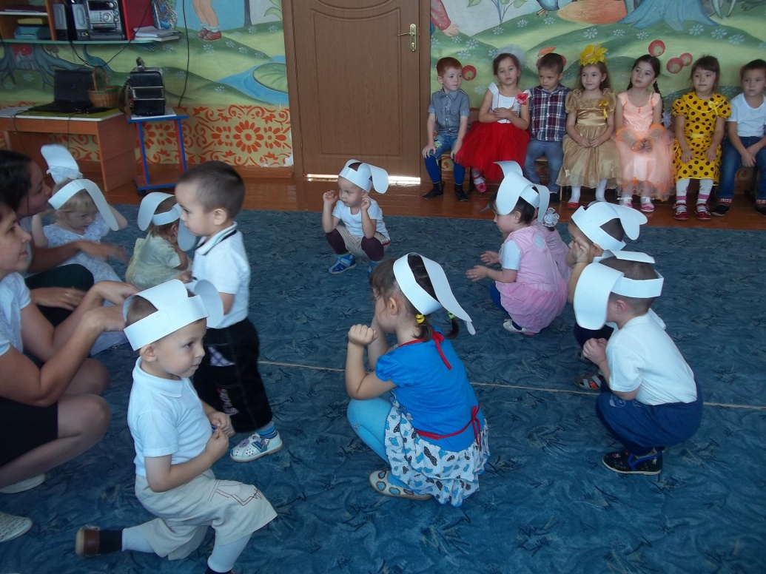
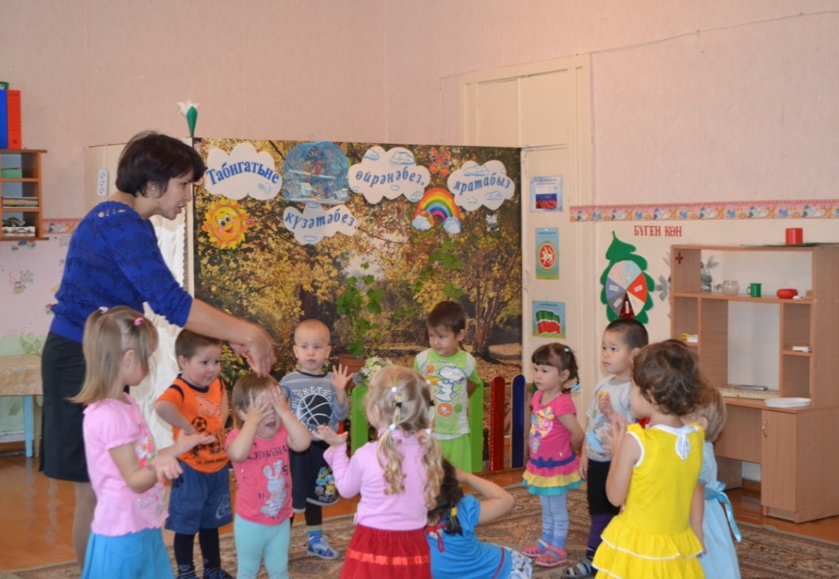
2 кечкенәләр,уртанчылар катнаш төркеме
Физик һәм рухи яктан гына сәламәт бала гына ата-анасына,җәмгыятькә файда китерә ала....

Slide 18
Кулланылган әдәбият исемлеге:
Закон РФ «Образовании»(принят 21 декабря 2012 года №273 –ФЗ);
Инструктивно-методическим письмом Министерство образования РФ №:65/23 -16 от 14.03.00г. «О гигиенических требованиях к максимальной нагрузке на детей дошкольного возраста в организованных формах обучения»;
СанПин 2.4.1.3049-13 «Санитарно- эпидемиологические требования к устройству, содержанию и организации режима работы в дошкольных образовательных организациях»,утвержденным постановлением Главного государственного санитарного врача РФ от 15 мая 2013 г. №26;
Письмом Министерства образования и науки РФ от 1.05.2007 №03-1213 «О методических рекомендациях по отнесению дошкольных образовательных учреждений к определенному виду»;
Приказом Министерства образования и науки РФ от 3.11.2009 №655 «Об утверждении и введении в действие федеральных государственных требований к структуре основной общеобразовательной программы дошкольного образования»;
Законом РТ «О государственных Языках Республики Татарстан и других языках в
Устав МБОУ «Бугадинская ООШ ».
Шаехова Р.Х. Региональная программа дошкольного образования. – Казань, 2012.
ОТ Рождения до школы. Примерная общеобразовательная программа дошкольного образования. Под ред. Н. Е. Вераксы, Т. С. Комаровой, М. А. Васильевой.- 2-е изд., испр. и доп. - М.: Мозаика-Синтез, 2014.
Программа «Изучаем русский язык» / С.М. Гафарова, Г.З. Гарафиева - Казань, Школа РИЦ, 2013;
«Туган телдә сөйләшәбез». Методик кулланма. 2-3 яшь / ХәзрәтоваФ.В., Шәрәфетдинова З.Г., Хәбибуллина И.Җ. -Казан, ТКН, 2012;
«Тугантелдәсөйләшәбез». Методик кулланма 5-7 яшь / З.М. Зарипова,Л.Н. Вәҗиеваһ.б. - Казан, Фолиант, 2012;
«Татарча сөйләшәбез». Методик кулланмалар : 4-5, 5-6 яшь / З.М. Зарипова, Р.Г. Кидрәчева, Р.С. Исаева һ.б. -Казан, Хәтер, 2011, 2012; 6-7 яшь, Казан, ТКН, 2012;
«Изучаем русский язык». Методическое пособие / С.М. Гаффарова, Г.З. Гарафиева - Казань, ХЭТЕР, 2011;
«На поляне детства». Хрестоматия для воспитателей дошкольных образовательных учреждений и родителей./Сост. К.В. Закирова - Казань, Школа РИЦ, 2011;
«Балачак аланы». Балалар бакчасы тәрбиячеләре һәм әти-әниләре чен хрестоматия
. /Төз. К.В. Закирова – Казань, Школа РИЦ, 2011.

Slide 19
Игътибарыгыз өчен рәхмәт
Эшегездә уңышлар, сәламәтлек телибез!

